Slide 1


第十三章 调节控制单元
控制器在自动化控制系统中起控制作用。它将来自变送器的测量 信号与给定值相减以得到偏差信号，然后对偏差信号按一定的控制规
律进行运算，运算结果为控制信号，输出至执行器。习惯上，单元组合仪表和单个仪表形式的控制器常称调节器，如 DDZ-II型电动调节器，DDZ-III型电动调节器和可编程调节器等。
13.1.控制规律
.控制规律的表示方法
返回目录
Notes:
图号应为图2-1

Slide 2








13.1.1何为控制器的控制规律
图13－1是单回路控制系统方框图。在该控制系统中，被控量由于
受扰动d（如生产负荷的改变，上下工段间的生产不平衡现象等）的
影响，常常偏离给定值，即被控变量产生了偏差
（13-1）
式中，Δx为偏差；为测量值；为给定值。
控制器接受了偏差信号Δx后，按一定的控制规律使其输出信号
Δy发生变化，通过执行器改变操纵量q，以抵消干扰对被控量θ的影
响，从而使被控量回到给定值上来。
d
被控
对象
控制器
执行器
变送器
图13－1 单回路控制系统方框图
返回目录

Slide 3
被控量能否回到给定值上，或者以什么样的途径、经过多长时间回 到给定值上来，这不仅仅与被控对象特性有关，而且还与控制器的特性有关。只有熟悉了控制器的特性，才能达到自动控制的目的。
控制器的控制规律就是控制器的输出信号随输入信号（偏差）变 化规律。这个规律常常称为控制器的特性。必须强调指出，在研究控制器特性时，控制器的输入是被控量（测 量值）与给定值之差即偏差Δx，而控制器的输出是控制器接受偏差后，相应的输出信号的变化量Δy。
对控制器而言，习惯上，Δx>0称正偏差；Δx<0称负偏差；Δx>0， 相应的Δy>0则该控制器称正作用控制器；Δx>0，相应的Δy<0，则 该控制器称反作用控制器。
基本控制规律有比例（P）、积分（I） 、微分（D）三种。由这些控 制规律组成P、PI、PD、PID等几种工业上常用的控制规律。
返回目录

Slide 4
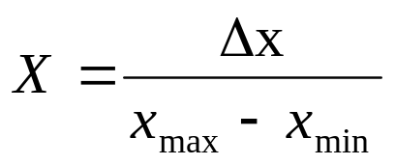
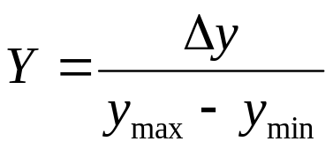


13.1.2. 控制规律的表示方法
不少控制仪表输入和输出的物理量是不同的，特别是基地式控制
器，它们的输入信号可能是温度、压力等，而输出信号为20～100kpa
或0～10mADC等。为了用一个统一的式子表示控制器的特性，可用相
对变化量来表示控制器的输入和输出，即控制器的输入是偏差相对输
入信号范围的比值，输出变化量相对于输出信号范围的比值。即
(2-2)
,
式中
----输入信号范围；
----输出信号范围；
X----用相对变化量表示的控制器输入；
Y----用相对变化量表示的控制器输出；
Δx----控制器的输入偏差，为方便起见，后面用x表示；
Δy----控制器的输出变化量，后面用y表示。
返回目录

Slide 5
控制器的特性用相对变化量X和Y的关系式表示，一般有如下5
种表示方法。
微分方程表示法
传递函数表示法
频率特性表示法
图示法
离散化表示法
13.2.控制器的基本控制规律
13.2.1.比例控制规律
只具有比例控制规律的控制器为比例控制器，其输出与输入成比
例关系，即
Yp=KpX （2-3）
式中 Kp----比例放大倍数，或称比例增益。
返回目录

Slide 6





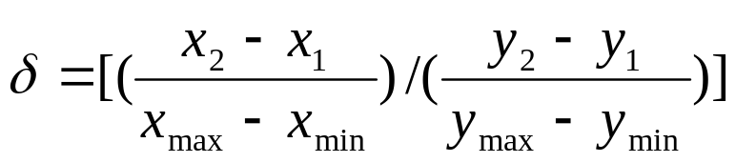
阶跃响应特性如图2-2所示。
（1）比例增益和比例度
比例增益Kp反映比例作用的强弱,Kp
越大，比例作用越强，即在一定的
输入量X下，控制器输出的变化量越
大控制作用越强。反之亦然。在模拟
控制器中，比例作用的强弱是用 Kp
的倒数----比例度δ进行刻度的，
δ与Kp的关系表示如下
δ＝1/Kp×100％ （2-4）
但上式中％一般不在比例度盘上划出来。
图2－2 比例控制器的阶跃响应特性
由式（2-2）、式(2-3)和式(2-4),可得到比例度的一般表达式
（2-5）
返回目录

Slide 7




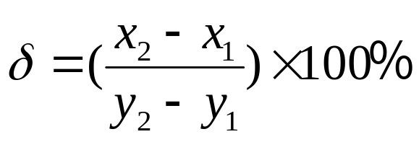
式中
----输入信号的变化量；
----输出信号的变化量；
----输入信号的范围；
----输出信号的范围。
由式（2-5）可以定义比例度为：控制器的输入变化量相对于输
入信号的范围，占相应的输出变化量相对于输出信号范围的百分数。
对于输入信号的范围与输出信号的范围相同的控制仪表或装置，式
（2-5）可改写为
（2）比例控制规律的特点
对于比例作用的控制器来说，只要有偏差输入，其输出立即按比
例变化，因此比例控制作用及时迅速；但只具有比例控制规律的控制
系统，当被控变量受扰动影响而偏离给定值后，控制器的输出必定要
发生变化。而在系统达到新的稳态以后，为了克服扰动的影响，控制
返回目录

Slide 8
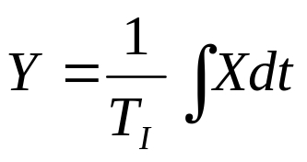

器的输出不是原来的数值。由于控制器的输出与偏差成比例关系，被
控变量也就不可能回到原来的数值上，即存在残余偏差——余差。
余差是比例控制器应用方面的一个缺点，在控制器的输出变化量
相同的情况下，Kp越大，即比例度越小，余差也越小。但是，若Kp
过分大，系统容易振荡，甚至发散。此外，余差的大小还与扰动的
幅值有关，若为阶跃扰动，其幅值越大，在相同Kp下，余差也越大。
由于负荷的变化是系统的一种扰动，一次比例控制器一般实用于负荷
不大、允许有余差的系统。
13.2.2.比例积分控制规律
比例控制器的缺点是有余差。若要求控制系统无余差，就得增加积
分控制规律（即积分作用）。
（1）积分作用
积分作用的输出与偏差对时间的积分成比例关系，即
（2-6）
式中
――积分时间。
返回目录

Slide 9


上式表明，只要控制器输入（偏差）存
在，积分作用的输出就会随时间不断变化，
只有当偏差等于零时，输出才稳定不变，图
2－3可以更加清楚说明这一点。这表明积
分作用具有消除余差的能力，对一个很小的
偏差，虽然在很短的时间内，积分作用的输
出变化很小，还不足以消除偏差，然而经过
一段时间，积分作用的输出总可以增大到足
以消除偏差的程度。
由于积分作用的输出与时间的长短有关。
一定偏差作用下，积分作用的输出随时间的
延长而增加，因此积分作用具有“慢慢来”的
特点。由于这一特点，即使有一个较大的偏差存在，但在一开始积分作用的输出总是比较小的，即一开始控制作用 太弱，从而控制不及时，因而积分作用一般不会单独使用，而是与比例作用一起组成具有比例积分控制规律的控制器。
图2－3 方波信号下积分作用的响应
返回目录

Slide 10
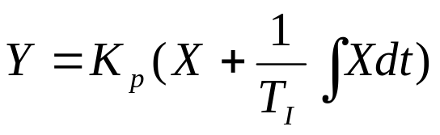





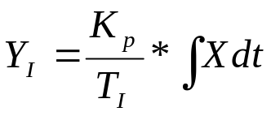








（2）比例积分控制规律
具有比例积分控制规律的控制器称为比例积分控制器，其特性为
（2-7）
比例积分控制器的输出可以表示成比例与
积分两种作用的输出之和。即上式可以表示为
式中
――比例作用输出，
――积分作用输出，
在阶跃信号输入时，比例积分控制器的输
出变化如图2-4所示。
在加入阶跃信号瞬间，输出跳跃上去（AB
段所示），这是比例作用，以后呈线性增加
（BD段所示），这是积分作用。
图2-4 比例积分控制器阶跃响应曲线
返回目录

Slide 11
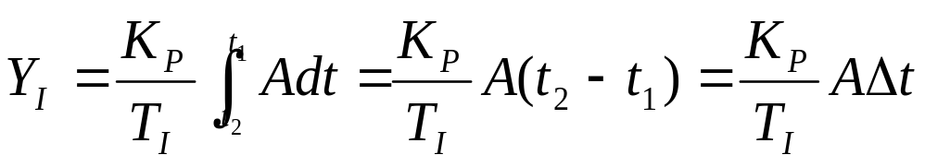


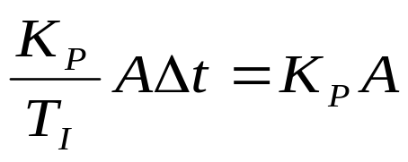

（3）积分时间
积分时间
反映积分作用的强弱，
越小，积分作用越强，即
在一定的输入量Ｘ及相等时间条件下，控制器输出的变化量越大，
控制作用越强。反之亦然。
在阶跃信号输入幅值为A时，积分作用输出为
（2-8）
若取积分作用的输出
等于比例作用的输出
，即
(2-9)
则
因此积分时间的定义为：在阶跃信号输入下，积分作用的输出变化到等于比例作用的输出所经历的时间就是积分时间
（4）控制点、控制点偏差与控制精度
（5）积分增益与开环放大倍数
返回目录

Slide 12



（6）积分饱和
具有积分作用的控制器在单方向偏差信号的长时间作用下，其输
出达到输出范围上限值或下限值以后，积分作用将继续进行，从而使
控制器脱离正常工作状态，这种现象称为积分饱和。
积分饱和现象在控制系统中是十分有害的，其影响可用图2-5来
说明。图中设输出信号上限幅值为20mA。由图可见，如果控制器处
于积分饱和状态，当偏差反向时，
控制器输出不能及时改变，需要经
过一段时间，即要到积分作用部分
回到正常工作状态以后才能对偏差
作出正确的反应。这段等待时间使
控制器暂时失去了控制功能，从而
造成控制不及时，使控制品质变坏
，甚至危及安全。
防止积分饱和的方法通常有两种：
在控制器输出达到输出范围
上限值或下限值时，暂时去掉积分作
等待
时间
图2－5 积分饱和的影响
返回目录

Slide 13
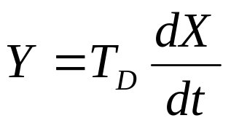


限值或下限值时，暂时去掉积分作用，如由比例积分作用变为纯比例
作用；
在控制器输出达到输出范围上限值或下限值时，使积分作用不
继续增加，如在比例积分电路的输入端另加一个与偏差相反的信号。
2.1.2.3. 比例微分控制规律
比例作用根据偏差的大小进行自动控制，积分作用可以消除被控变
量的余差。 对于一般控制系统来说， 使用比例积分作用已经能满足生
产过程自动控制的要求了。 但是对一些要求比较高自动控制系统，常
希望根据被控变量变化的趋势， 而采取控制措施， 防止被控变量产生
过大的偏差。为此可使用具有微分作用控制规律的控制器。
（1） 微分控制规律
所谓被控变量的变化趋势，就是偏差变化的速度。控制器微分作
用的输出与偏差变化的速度成正比，可用下式表示
(2-10)
式中
为偏差变化的速度；
为微分时间。
返回目录

Slide 14

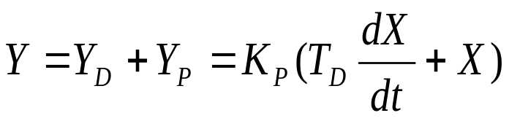


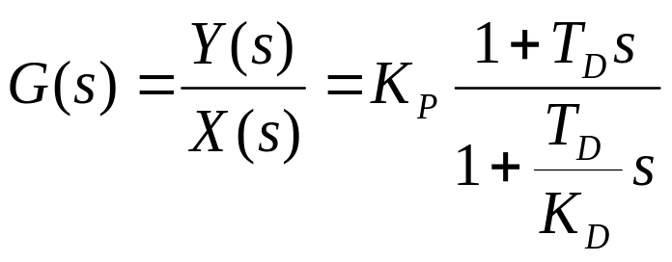

上式表明，对这种微分控制规律来说，输入偏差变化的速度越大，
则微分作用的输出越大，然而对于一个固定不变的偏差，不管这个偏
差有多大，微分作用的输出总是零。这种微分控制规律通常称为理想
微分作用。理想微分控制器的阶跃响应曲线如图2-6所示，由图可以
更直观看出理想微分作用的这一特点。
由于微分作用的这一特点，因此这种理想的微分作用不能单
独作为控制规律使用。在控制器中，通常采用微分作用和比例作用以
及一阶惯性环节组合的实际比例微分控制规律。
（2）实际比例微分控制规律
具有实际比例微分控制规律的控制
器称为比例微分控制器，其特性为
（2-11）
比例微分控制器传递函数为
（2-12）
图2-6理想微分控制器的阶跃响应曲线
返回目录

Slide 15
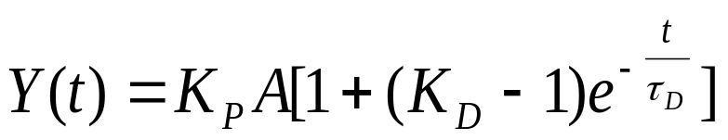

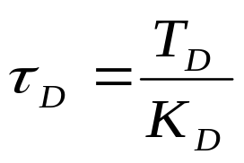


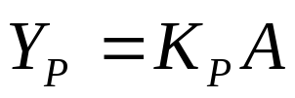
阶跃响应特性如图2-7所示。
（3）微分作用的参数及其测定
在阶跃信号输入幅值为A时，经拉氏反变换，可以求得比例微分
控制器输出为
（2-13）
式中
为微分时间常数，
(2-14)
式(2-13)即为图2－9所示的比例微分控制器阶跃响应曲线的表达
式。它表明，在阶跃信号输入下，比例微分控制器由比例作用输出
和微分作用输出
两部分组成。
和
分别为
（2-15）
返回目录

Slide 16











图2－7 比例微分控制器的阶跃响应曲线
返回目录

Slide 17
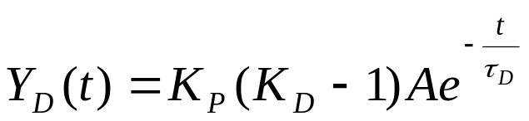






（2－16）
当t 0 时，由式（2－22）可得输出得初始值为
（2－17）
当t
时，可得输出得稳态值为
（2－18）
式（2－13）、 式（2－17）和
式（2－18）表明，在阶跃输入下，
比例微分控制器得输出，一开始将
输入信号放大
倍，以后按时
的指数曲线下降，最
终只剩下比例作用的输出
（ 如图2－7所示 ）。
间常数为
图2－7 比例微分控制器的阶跃响应曲线
返回目录

Slide 18

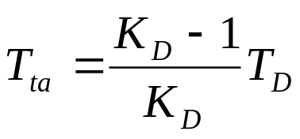





（4）微分控制规律的特点
由于微分作用的输出与偏差变化的速度成正比，这种根据偏差变
化的趋势提前采取控制措施称为“超前”。因此，微分作用也称为超前
作用，这是微分作用的一个特点。图2-8中，输入信号为等速上升的斜坡
信号X＝mt，比例微分作用的输出
经一段时间延时后，也是一等速上
升的斜坡信号。由图可以看出稳定
之后同一时刻的比例微分作用的输
出，总是超前与输入一段恒定的时
间
。超前时间
可以求得为
（2-19）
当微分增益
时，上式为
。由于微分作用具有超前的
图2－8 微分作用的超前作用
返回目录

Slide 19
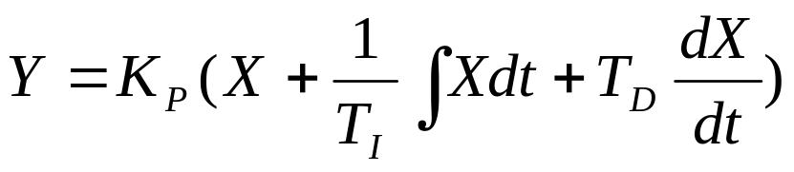
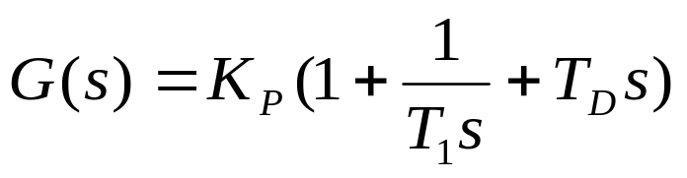
特点，因此微分作用如果使用得恰当，可以使被控变量得超调量减
小，操作周期和回复时间缩短，系统的质量得到全面提高。特别对容量滞
后较大的对象，其效果更加显著。
2.1.2.4.比例积分微分控制规律
PID控制规律是由基本的P、I（或PI）与D（或PD）控制规律
组合而成。理想的PID作用的微分方程为
（2-20）
传递函数为
（2-21）
（1）模拟控制器PID的运算式
具有PID控制规律的实际模拟控制器可以是由单只放大器和微分
电路、积分电路组成的PID结构形式，也可以是由两个或两个以上的
P、PI和PD运算部件通过串联、并联或串联并联混合方式组成的PID
结构形式。但是，不论仪表的具体结构形式如何，在对测量值和给定
返回目录

Slide 20






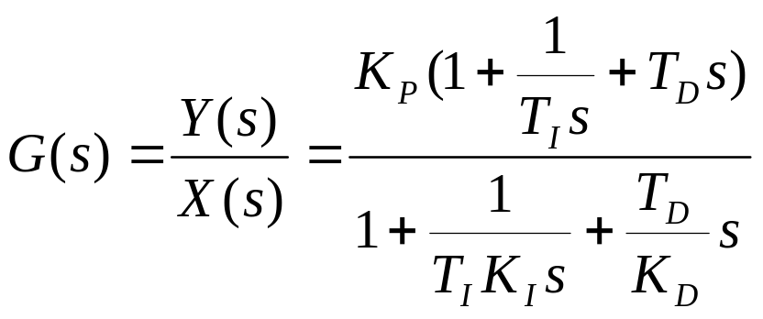
值的比较处理方面，可以分为如图2-9所示的两种形式，因此由两种
形式的PID运算形式。
（a）偏差型
（b）微分先行
图2－9 PID控制器的偏差构成形式
偏差型PID运算式
如图2-11（a）所示，这种结构的实际控制器的传递函数为
(2-22)
返回目录

Slide 21
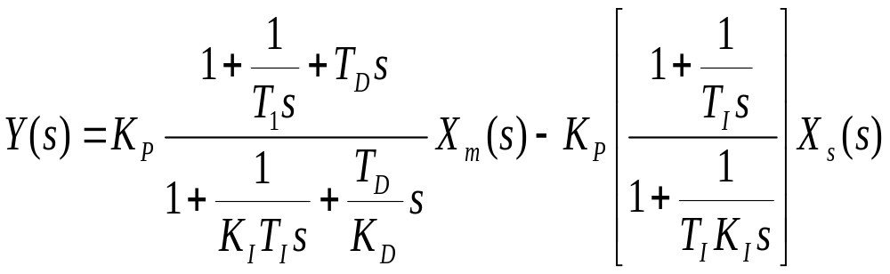
微分先行PID运算式
如图2-9（b）所示，这种结构的实际控制器的传递函数为
(2-23)
上式第一项的系数与式（2-22）是相同的，这说明微分先行的PID
控制器对测量值的变化仍然进行PID运算。同时也表明，微分先行的
PID控制器对给定值的变化只进行PI运算。
（2）数字式PID运算式
在数字控制器和DCS等计算机控制系统中，控制规律是由计算机
实现的。由于计算机只能进行四则算术运算，同时计算机只能在一定
的采样时刻从生产过程中取得数据，并在一定的采样时刻，将计算出
来的控制信号送到执行器，因此，必须采用数字式PID运算式。
返回目录

Slide 22

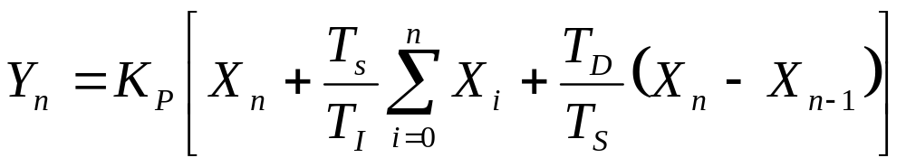
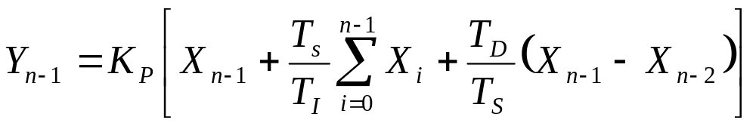
基本数字式PID运算式
常用的数字式PID运算式由位置型算式、增量型算式、速度型算式
和偏差系数型算式等几种。
a.位置型算式
位置型算式计算所得的
与实际调节阀的阀位相对应，其算式如下
(2-24)
b.增量型算式
增量型PID算式计算两个采样周期PID输出之差
(2-25)
返回目录

Slide 23
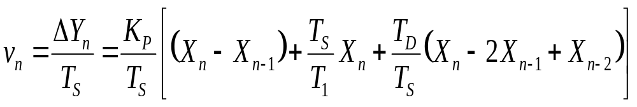
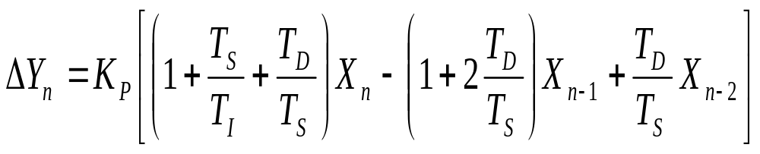
c.速度型算式
速度型算式是增量型算式的输出值与采样间隔时间Ts
(2-26)
由于采样间隔时间Ts是常数,因而速度型算式与增量型算式在本质上
是相同的,这种算式一般仅适用于采用积分式执行器的控制系统。
d.偏差系数型算式
偏差系统算式是将增量型算式展开后合并同类项而得到的，即由
式（2-26）可得
(2-27)
返回目录

Slide 24
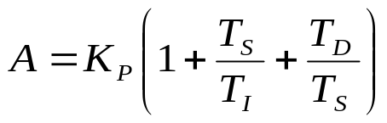
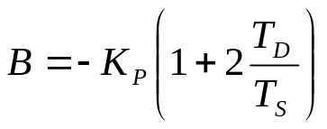
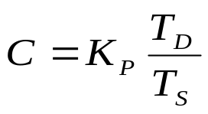
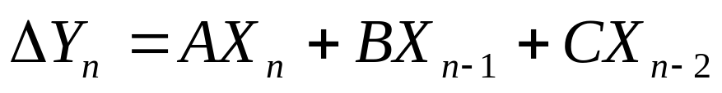
设
，
，
，
则有
(2-28)
显然，式（2-26）比式（2-28）简单，但看不出比例、积分、微分
作用，它只反映各次采样偏差对输出即控制作用的影响程度。偏差系数
型算式只是换了一种表示形式，而本质内容并没有变化，因而偏差系
数型的PID算式在本质上还是增量型的。
改进型数字式PID运算式
a.不完全微分算式
b.微分先行PID算式
c.带灵敏区的PID算式
d.积分分离PID算式
返回目录

Slide 25
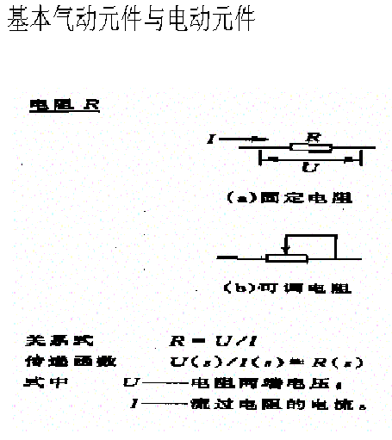
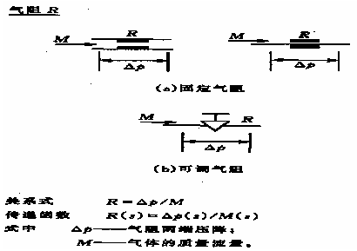
表 2-1 基本环节的特性
返回目录

Slide 26
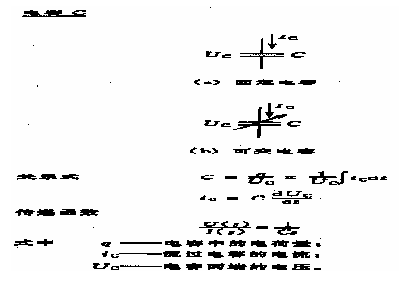
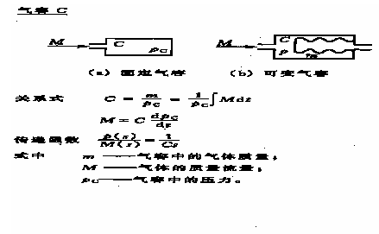
电容与气容
返回目录

Slide 27
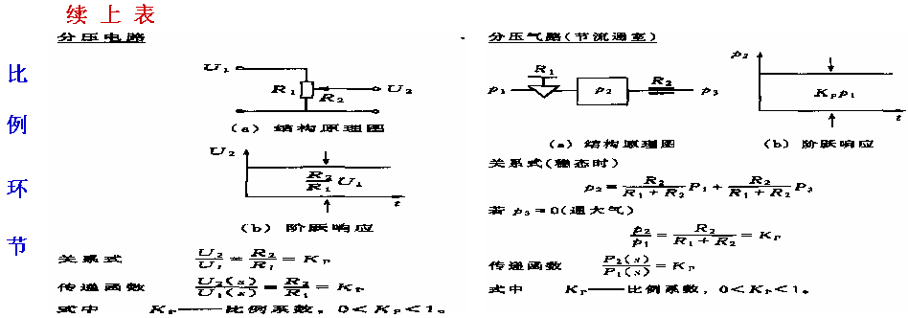
返回目录

Slide 28
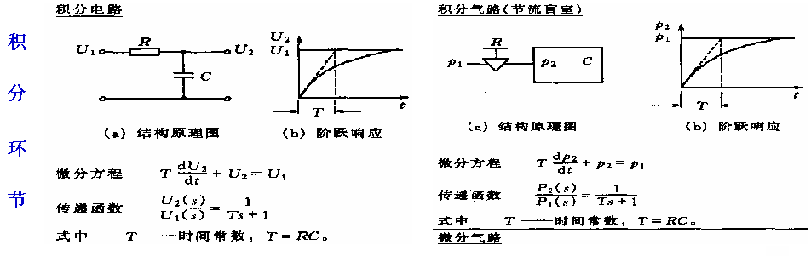
返回目录

Slide 29
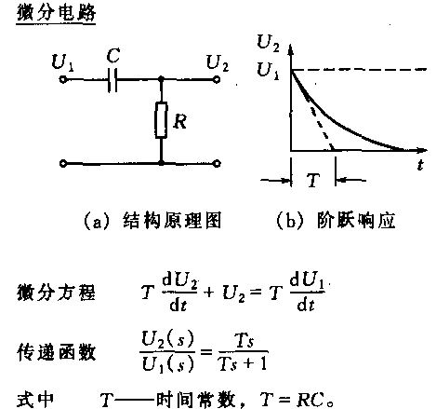
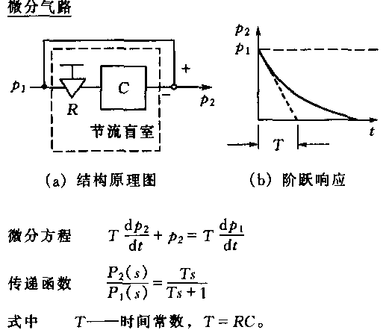
续 上 表
微 分 环 节
返回目录

